Slide 1
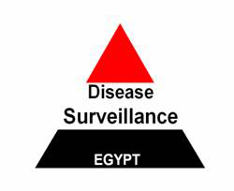
وزارة الصحة والسكان القطاع الوقائي وحدة الوبائيات والترصد
Assiut infectious disease surveillance unit
Dr/Nasr k.w.khalil
MPH/TM
EGYPT

Slide 3
Surveillance
Surveillance is the ongoing systematic
collection, collation, analysis and
interpretation of data; and the
dissemination of information to
those who need to know in order
that action may be taken

Slide 4
But keep in mind the goal!
Surveillance is
Information for action!
By implementation of prevention and control measures
In order to reduce morbidity and mortality

Slide 5
الترصد يعتمد على الارقام والتدريب
حالات التيفود –الغنايم
الالتهاب السحائى المعابده

Slide 6
Good reminder: surveillance loop
Objectives
Evaluation
Data collection
Data analysis
Action!
Information

Slide 7
الأمراض واجبه الإبلاغ الخاضعة لنظام الترصد
المجموعة الثالثة | المجموعة الثانية | المجموعة الأولي
الكبدي الفيروسي النكاف عقر الحيوان البلهارسيا الجذام فاشيولا فيلاريا | الحمي التيفودية الحمى المالطية الحصبة السل السعال الديكي الإسهال المد مم ( دوسنتاريا ) | القائمة العادية الالتهاب السحائي السبحي الشلل الحاد الرخو مرض فقدان المناعة المكتسب (الإيدز) عقر الحيوان (السعار) الدفتيريا (الخناق) التيتانوس (الكزاز) الأمراض نادرة الحدوث الحمي النزيفية الفيروسية حمي الوادي المتصدع التسمم الممباري الكوليرا

Slide 8
مراحل الترصد
الابلاغ الورقى
الابلاغ الالكترونى off-line
الابلاغ الالكترونى on-line
Infectious disease
3 groups

Slide 9
إجمالي الحالات المسجلة ( جميع الأمراض ) علي برنامج النيدز لمحافظة أسيوط من عام 2012م حتي 29/ أكتوبر 2015م

Slide 10
مقارنة بين أعداد الحالات المسجلة شهريا بمحافظة أسيوط خلال الفترة من 2012 حتي 2015م

Slide 11
مقارنة بين جميع الأمراض المسجلة شهريا بكل إدارة بمحافظة أسيوط خلال الفترة من 2012حتي 2015م

Slide 12
مقارنة بين جميع الأمراض المسجلة سنويا بمحافظة أسيوط خلال الفترة من 2012حتي 2015م

Slide 13
مقارنة بين مصادر الإبلاغ الأكثر تسجيلا بمحافظة أسيوط خلال الفترة من 2012حتي 2015م

Slide 14
حالات التهاب الكبدي المسجلة بمحافظة أسيوط خلال الفترة من 2012 حتي 2015م

Slide 15
حالات التهاب الكبدي طبقا للتشخيص بمحافظة أسيوط خلال عام 2015م

Slide 16
حالات التهاب الكبدي طبقا للتشخيص بمحافظة أسيوط
خلال عام 2015م بالنسبة المئوية
عام 2015م بدون جامعة اسيوط
عام 2015م + جامعة اسيوط

Slide 17
حالات التهاب الكبدي طبقا للفئات العمرية بمحافظة أسيوط خلال عام 2015م بالنسبة المئوية
بدون جامعة اسيوط
مع إضافة جامعة أسيوط

Slide 18
Prevalence of Hepatitis C by Age in Egypt 2009

Slide 19
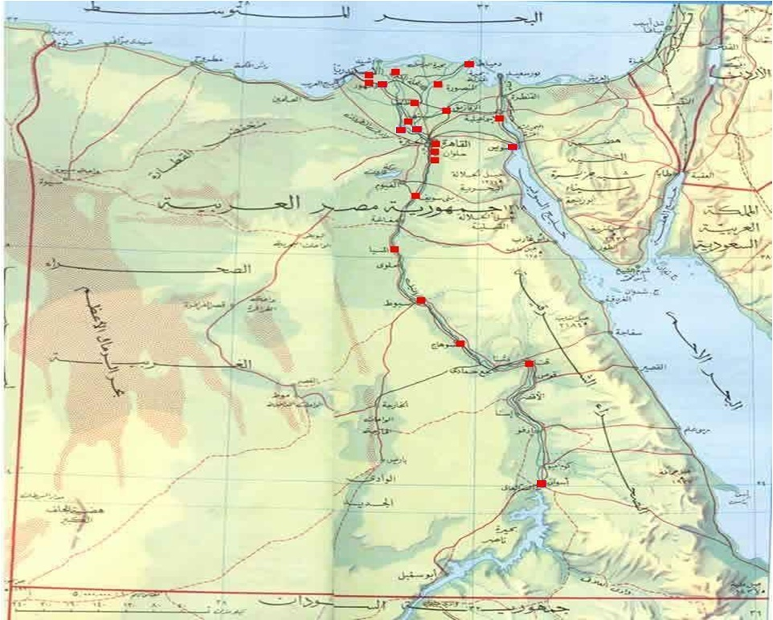
Opening of 28national treatment centres, 2007-2013
Total number of patients treated with PEG-IFN (2007-2013): 350,000
Annual number of new patients treated: 45,000
Annual budget from the Ministry of Health: 90 million $

Slide 21
Global Prevalence of Hepatitis C

Slide 22
ماذا نريد الان
تسجيل تقريبي لمعظم الحالات
استكمال المستشفى الجامعي
دخول مستشفى جامعه الازهر
بنك الدم السويسرى
المستشفيات الخاصه
نوعيه عاليه من التسجيل
تدريب مستمر للافراد
توعيه الفريق الطبى باهميه تسجيل المعلومات
تطوير أجهزه التسجيل
تقويه الجناح الوقائى
التثقيف الصحى
التحكم فى العدوى
عدم التكرار
استخدام الرقم القومى

Slide 23
Thanks
For Your Attention

